Slide 1
Граф
G = (V,E)
V – оройн олонлог.
Оройг бас зангилаа, цэг(пункт) гэж нэрлэдэг.
E – ирмэг(нуруу)-ийн олонлог.
Ирмэг хоёр өөр оройг холбодог.
Ирмэгийг бас нум, шулуун гэж нэрлэдэг.
Чиглэлтэй ирмэг зүг чигийг заадаг (u,v).
u
  v

Slide 2
Граф
Чиглэлгүй ирмэг зүг чиг заахгүй (u,v).
u
  v
Чиглэлгүй граф => зүг чигийг заасан ирмэггүй.
Чиглэлтэй граф => ирмэг бүр зүг чигийг заана.

Slide 3
Чиглэлгүй граф
2
3
8
1
10
4
5
9
11
6
7

Slide 4
Чиглэлтэй граф (Digraph)
2
3
8
1
10
4
5
9
11
6
7

Slide 5
Хэрэглээ—Холбооний Сүлжээ
2
3
8
1
10
4
5
9
11
6
7
Орой = хот, ирмэг = холбоос.
Notes:
Internet connection. Vertices are computers. Send email from 1 to 7.

Slide 6
Явах зай/Хугацааны зураглал
2
4
3
8
8
1
6
10
2
4
5
4
4
3
5
9
11
5
6
6
7
7
Орой = хот, ирмэгийн жин/ачаа = явах зай/хугацаа.

Slide 7
Гудамжны зураглал
2
3
8
1
10
4
5
9
11
6
7
Зарим гудамж нэг чиглэлтэй.

Slide 8
Төгс чиглэлгүй граф
Байж болох бүх ирмэгтэй.
n = 4
n = 1
n = 2
n = 3

Slide 9
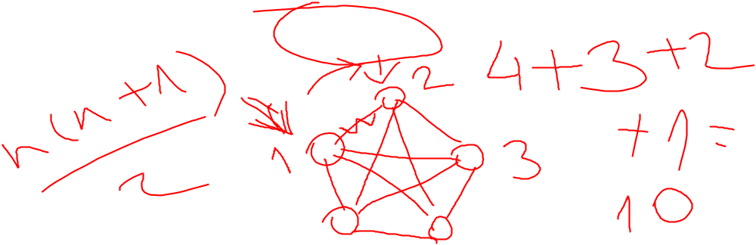
Ирмэгийн тоо—чиглэлгүй граф
Ирмэг бүр (u,v), u != v хэлбэртэй
n оройтой графын ийм хосын тоо n(n-1).
Нэгэнт (u,v) ирмэг (v,u) ирмэгтэй адил болохоор, төгс чиглэлгүй графын ирмэгийн тоо n(n-1)/2.
Чиглэлгүй графын ирмэгийн тоо <= n(n-1)/2.

Slide 10
Ирмэгийн тоо—Чиглэлтэй граф
Ирмэг бүр (u,v), u != v хэлбэртэй
n оройтой графын ийм хосын тоо n(n-1).
Нэгэнт (u,v) ирмэг (v,u) ирмэгтэй адилгүй тул төгс чиглэлтэй графын ирмэгийн тоо n(n-1).
Чиглэлтэй графын ирмэгийн тоо <= n(n-1).

Slide 11

Оройн зэрэг(Vertex degree)
2
3
8
1
10
4
5
9
11
6
7
Орой руу явсан ирмэгийн тоо.
degree(2) = 2, degree(5) = 3, degree(3) = 1

Slide 12

Оройн зэргийн нийлбэр
8
10
9
11
Зэргийн нийлбэр = 2e (e ирмэгийн тоо)

Slide 13
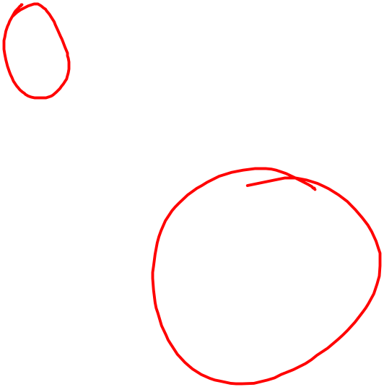
Оройн орох зэрэг(In-Degree)
2
3
8
1
10
4
5
9
11
6
7
in-degree – орсон ирмэгийн тоо
indegree(2) = 1, indegree(8) = 0

Slide 14
Оройн гарах зэрэг(Out-Degree)
2
3
8
1
10
4
5
9
11
6
7
out-degree - гарсан ирмэгийн тоо
outdegree(2) = 1, outdegree(8) = 2

Slide 15
Орох ба гарах зэргийн нийлбэр
Ирмэг бүр 1-г ямар нэг оройн орох зэрэгт, 1-г нөгөө оройн гарах зэрэгт нэмэрлэдэг
Орох зэргийн нийлбэр = гарах зэргийн нийлбэр = e,
  үүнд e – digraph ирмэгийн тоо

Slide 16


Графын үйлдлүүд ба дүрслэл

Slide 17
Графын зарим бодлогууд
Замын бодлого.
Холболтын бодлого.
Бүрхэгч модны (Spanning tree) бодлого.

Slide 18

Зам олох
1 – 8 хүрэх зам
2
4
3
8
8
1
6
10
2
4
5
4
4
3
5
9
11
5
6
6
7
7
Замын урт 20.
Notes:
Vertices represent cities and edges represent highways. Edge weights are distances or driving times. Depending on the context, path length may either be the number of edges on the path or the sum of the weights of the edges on the path.

Slide 19
1 – 8 хүрэх өөр зам
2
4
3
8
8
1
6
10
2
4
5
4
4
3
5
9
11
5
6
6
7
7
Замын урт 28.
Notes:
Since a graph may have more than one path between two vertices, we may be interested in finding a path with a particular property. For example, find a path with minimum length

Slide 20

Замгүй байх жишээ
2
3
8
1
10
4
5
9
11
6
7
2 , 9 -ийн хооронд замгүй

Slide 21
Холбогдсон граф
Чиглэлгүй граф.
Хос орой бүрийг хооронд замтай.

Slide 22
Холбогдоогүй графын жишээ
2
3
8
1
10
4
5
9
11
6
7

Slide 23
Холбогдсон графын жишээ
2
3
8
1
10
4
5
9
11
6
7
Notes:
Determine whether an undirected graph is connected.

Slide 24
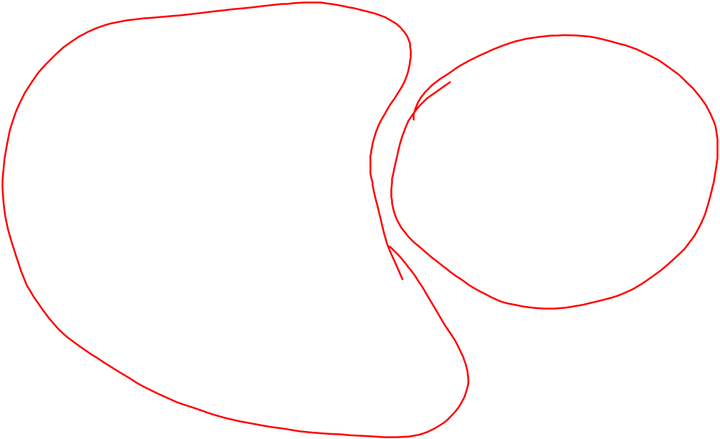
Холбогдсон бүрдүүлбэрүүд
2
3
8
1
10
4
5
9
11
6
7

Slide 25
Холбогдсон бүрдүүлбэрүүд
Холбогдсон дэд граф.
  Оригинал граф дээр орой, ирмэг нэмж болохгүй, салангид байдлаа хадгалдаг.
Холбогдсон граф яг 1 бүрдүүлбэртэй.

Slide 26
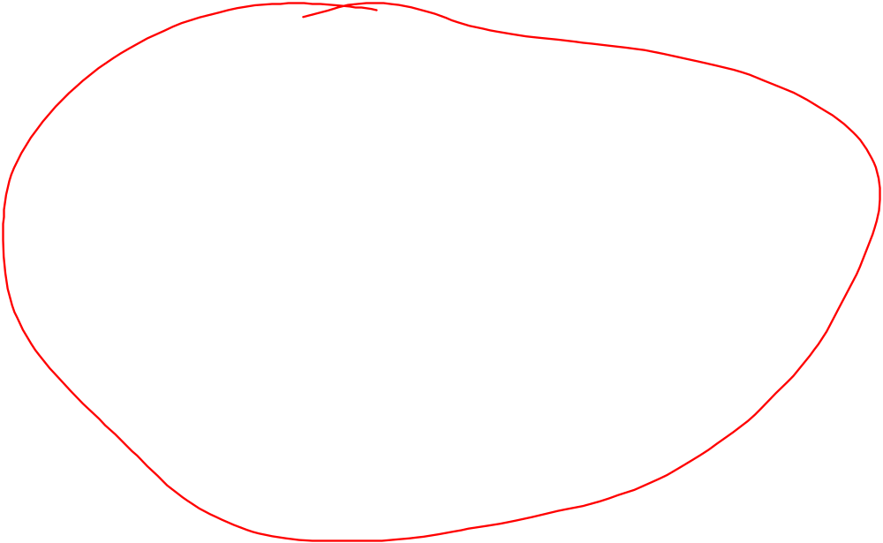
Бүрдүүлбэр биш
2
3
8
1
10
4
5
9
11
6
7
Notes:
Determine connected components of an undirected graph

Slide 27
Холбооны сүлжээ
2
3
8
1
10
4
5
9
11
6
7
Ирмэг бүр байгуулж болох холбоос (ө.х., a боломжит холбоос).

Slide 28
Холбооны сүлжээний бодлогууд
Сүлжээ холбогдсон уу?
  Дурын хоёр хот харьцаж чадах уу?
Бүрдүүлбэрийг олох.
Сүлжээ холбогдсон байхын тулд шаардлагатай хамгийн цөөн боломжит холбоосыг байгуулах.

Slide 29
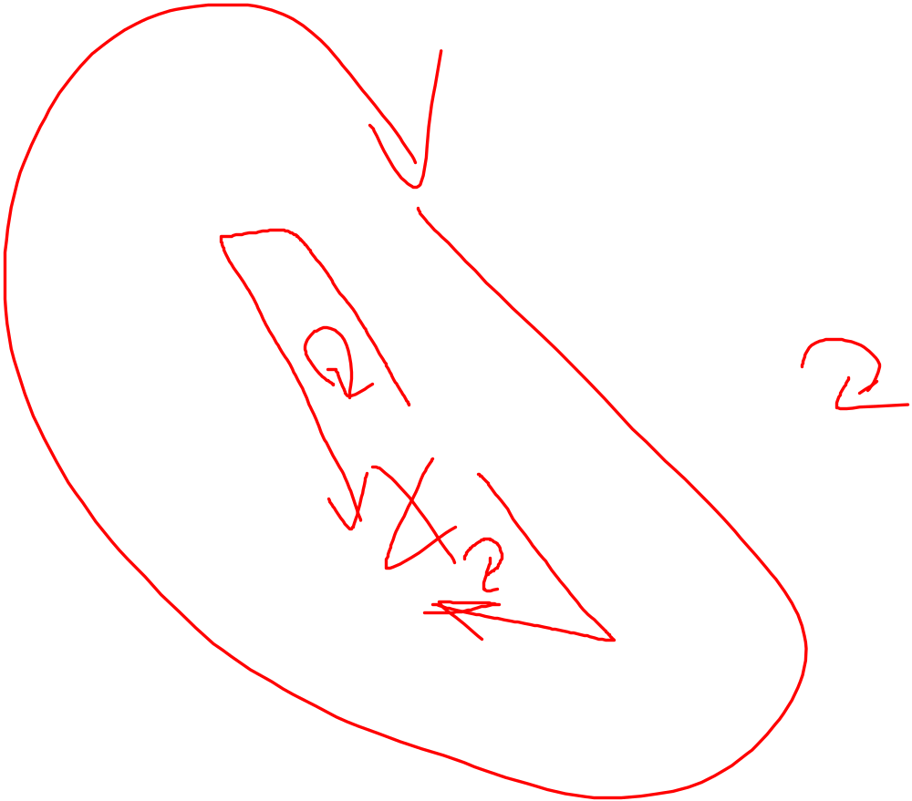
Цикл ба холболт
2
3
8
1
10
4
5
9
11
6
7
Цагирагнаас ирмэг устгахад холболтонд нөлөөлөхгүй.

Slide 30
Цикл ба холболт
2
3
8
1
10
4
5
9
11
6
7
Бүх орой, цикл үүсгэхгүй минимум тооны ирмэгтэй холбогдсон дэд граф.

Slide 31

Мод
Циклгүй, холбогдсон граф.
n-1 ирмэгтэй, n оройтой холбогдсон граф.
Notes:
In graph terminology, the term rooted tree is used to denote what we were earlier calling a tree (Chapter 12).

Slide 32
Бүрхэгч мод
Оригинал графын бүх оройг агуулсан дэд граф.
Дэд граф нь мод.
  Хэрвээ оргинал граф n оройтой бол, бүрхэлтийн мод n орой , n-1 ирмэгтэй.

Slide 33
Min өртөгтэй бүрхэгч мод
2
4
3
8
8
1
6
10
2
4
5
4
4
3
5
9
8
11
5
6
2
6
7
7
Модны өртөг/зардал нь ирмэгүүдийн жин/өртгийн нийлбэр байна.

Slide 34

Бүрхэгч мод
2
4
3
8
8
1
6
10
2
4
5
4
4
3
5
9
8
11
5
6
2
6
7
7
Бүрхэгч модны өртөг = 51.

Slide 35
Min өртгийн Бүрхэгч мод
2
4
3
8
8
1
6
10
2
4
5
4
4
3
5
9
8
11
5
6
2
6
7
7
Бүрхэгч модны өртөг = 41.
Notes:
In the communication networks area, we are interested in finding minimum cost spanning trees.

Slide 36
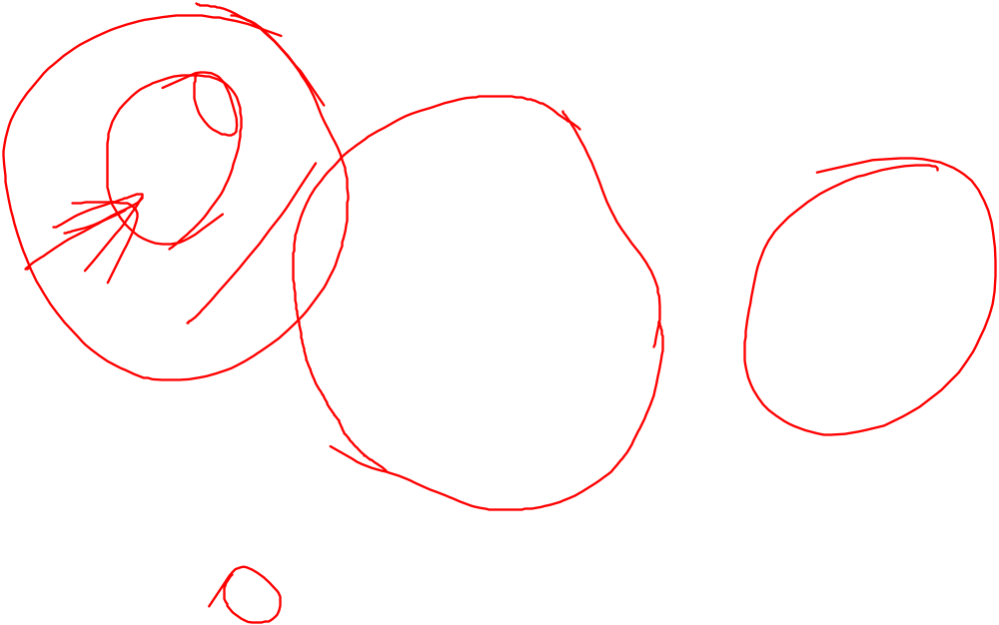
Утасгүй Дамжуулалтын мод
2
4
3
8
8
1
6
10
2
4
5
4
4
3
5
9
8
11
5
6
2
6
7
7
Төв = 1, жин = шаардлагатай чадал.
Зардал = 4 + 8 + 5 + 6 + 7 + 8 + 3 = 41.
Notes:
Edge cost is power needed to reach a node. If vertex 1 broadcasts with power 2, only vertex 4 is reached. If it broadcasts with power 4, both 2 and 4 are reached. Min-broadcast rooted spanning tree is NP-hard. Cost of tree of previous slide becomes 26.

Slide 37
Графын дүрслэл
Холболтын матриц(Adjacency matrix)
Холболтын жагсаалт
  Холбоост холболтын жагсаалт
  Массивт холболтын жагсаалт

Slide 38
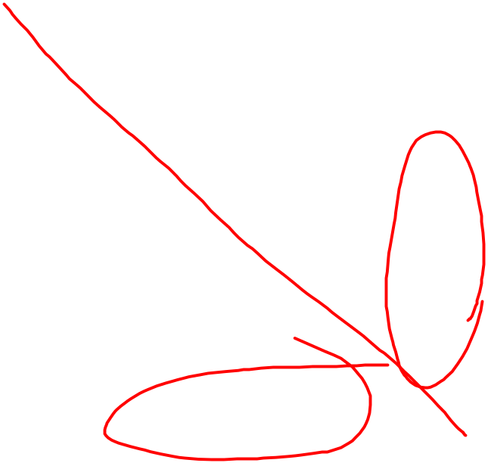
Холболтын матриц
0/1 n x n матриц, үүнд n = оройн тоо
A(i,j) = 1 хэрвээ (i,j) гэсэн ирмэгтэй бол
1
2
3
4
5
2
1
0
1
0
1
0
3
2
1
0
0
0
1
1
3
0
0
0
0
1
4
4
1
0
0
0
1
5
5
0
1
1
1
0

Slide 39
Холболтын матрицын шинж
1
2
3
4
5
2
1
0
1
0
1
0
3
2
1
0
0
0
1
1
3
0
0
0
0
1
4
4
1
0
0
0
1
5
5
0
1
1
1
0
Диагональ 0.
Чиглэлгүй графын холболтын матриц симметр.
  A(i,j) = A(j,i) бүх i , j –ийн хувьд

Slide 40

Холболтын матриц (Digraph)
1
2
3
4
5
2
1
0
0
0
1
0
3
2
1
0
0
0
1
1
3
0
0
0
0
0
4
4
0
0
0
0
1
5
5
0
1
1
0
0
Диагналь 0.
Чиглэлтэй графын холболтын матриц симметр бус.

Slide 41
Холболтын матриц
n² бит орон зай
Чиглэлгүй графын хувьд, дээд, доод гурвалжны аль нэг (диагональ орохгүй).
  (n-1)n/2 бит
O(n) - оройн зэрэг, өгөгдсөн оройтой хөршлөх оройнуудыг олоход.

Slide 42
Холболтын жагсаалт
i оройн холболтын жагсаалт нь тухайн оройтой хөршлөх оройнуудын шугаман жагсаалт байна.
n холболтын жагсаалтын массив.
aList[1] = (2,4)
aList[2] = (1,5)
aList[3] = (5)
aList[4] = (5,1)
aList[5] = (2,4,3)
2
3
1
4
5

Slide 43

Холбоост холболтын жагсаалт
Холболтын жагсаалт бүр гинж болно.
2
aList[1]
2
4
3
[2]
1
5
1
[3]
5
[4]
5
1
4
aList[5]
2
4
3
5
Массивын урт = n
Гинжин зангилааны тоо = 2e (чиглэлгүй граф)
Гинжин зангилааны тоо = e (digraph)
Notes:
Array length n simply means we need an array with n spots. A direct implementation using a Java array would need n+1 spots, because spot 0 would not be utilized. However, by using spot 0 for vertex 1, spot 1 for vertex 2, and so on, we could get by with a Java array whose length is actually n.

Slide 44

Массивт холболтын жагсаалт
Холболтын жагсаалт бүр массив.
2
aList[1]
2
4
3
[2]
1
5
1
[3]
5
[4]
5
1
4
aList[5]
2
4
3
5
Массивын урт = n
Жагсаалтын элементийн тоо = 2e (чиглэлгүй граф)
Жагсаалтын элементийн тоо = e (digraph)

Slide 45
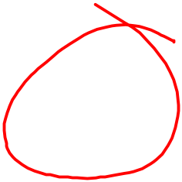
Жин/ачаатай граф
Өртөгт холболтын матриц.
  C(i,j) = (i,j) ирмэгийн өртөг
Холболтын жагсаалт => жагсаалтын элемент бүр хос (хөрш орой, ирмэгийн жин)

Slide 46
Шаардлагатай Java класс
Графын дүрслэл
  Холболтын матриц
  Холболтын жагсаалт
    Холбоост холболтын жагсаалт
    Массивт холболтын жагсаалт
  3 дүрслэл
Графын төрөл
  Чиглэлтэй, чиглэлгүй.
  Жинтэй, жингүй.
  2 x 2 = 4 графын төрөл
3 x 4 = 12 Java класс

Slide 47
Хийсвэр класс Graph
package dataStructures;
import java.util.*;
public abstract class Graph
{
// Хийсвэр өгөгдлийн төрлийн аргууд энд бичигдэнэ
// i оройн iterator арга
public abstract Iterator iterator(int i);
// хэрэгжүүлэлтээс хамааралгүй аргуудын хэрэгжүүлэлт энд бичигдэнэ
}

Slide 48
Graph –н хийсвэр аргууд
// ADT methods
public abstract int vertices();
public abstract int edges();
public abstract boolean existsEdge(int i, int j);
public abstract void putEdge(Object theEdge);
public abstract void removeEdge(int i, int j);
public abstract int degree(int i);
public abstract int inDegree(int i);
public abstract int outDegree(int i);

Slide 49
Графын хайлтын аргууд
Хэрвээ v -с u –н хооронд зам байгаа бол v оройгоос u оройд хүрч болно
2
3
8
1
4
5
9
10
6
7
11

Slide 50
Графын хайлтын аргууд
Хайлтын арга өгөгдсөн v оройгоос эхэлж v оройгоос хүрч болох бүх оройгоор зочлож/хаяглаж/тэмдэглэж хайна.
2
3
8
1
4
5
9
10
6
7
11
Notes:
Visit, mark, and label used as synonyms.

Slide 51
Графын хайлтын аргууд
Ихэнх графын бодлогуудыг хайлтын аргаар шийдвэрлэдэг.
  Нэг оройгоос нөгөө оройд хүрэх зам.
  Граф холбогдсон эсэх?
  Бүрхсэн модыг олох.
  Г.м.
Түгээмэл ашигладаг хайлтын аргууд:
  Түвшнээр-Эхэлж хайх.(Depth-First-Search) түвшний хайлт
  Гүнээр-Эхэлж хайх.(Breadth-First-Search) гүний хайлт

Slide 52
Түвшний хайлт
(Breadth-First Search)
Энхний оройд зочлоод түүнийг FIFO дараалалд хийнэ.
Дараалаас оройг устгаж, уг оройн зочлоогүй хөрш оройнуудаар зочлох, шинэ зочилсон оройнуудаа дараалалд нэмэх үйлдлийг давтан гүйцэтгэнэ.

Slide 53
Түвшний хайлтын жишээ
2
3
8
1
4
5
9
10
6
7
11
Хайлт эхлэх орой - 1.

Slide 54
Түвшний хайлтын жишээ
2
FIFO дараалал 1
3
8
1
1
4
5
9
10
6
7
11
Эхний оройд зочилж/тэмдэглэж/хаяглаад, FIFO дараалалд хийнэ.

Slide 55
Түвшний хайлтын жишээ
2
FIFO дараалал
1
3
8
1
1
4
5
9
10
6
7
11
Q -с 1 -г устгаж, айлчлаагүй хөршүүдээр нь айлчилж;
Q -д хийнэ.

Slide 56

Түвшний хайлтын жишээ
2
FIFO дараалал
2
3
2
4
8
1
1
4
4
5
9
10
6
7
11
Q -с 1 –г устгаж, айлчлаагүй хөршүүдээр нь айлчилж
Q -д хийнэ.

Slide 57
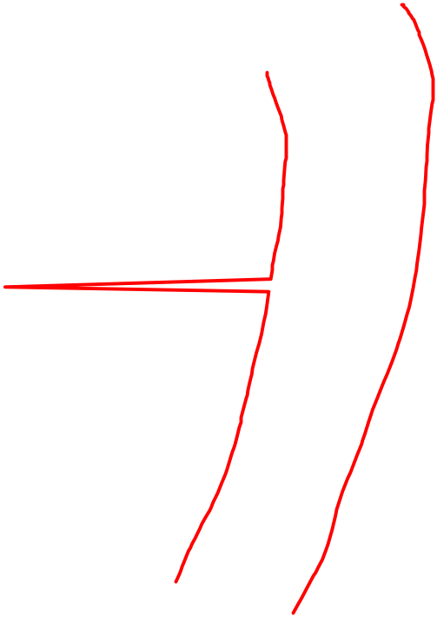
Түвшний хайлтын жишээ
2
FIFO дараалал
2
3
2
4
8
1
1
4
4
5
9
10
6
7
11
Q -с 2 -г устгаж, айлчлаагүй хөршүүдээр нь айлчилж;
Q -д хийнэ.

Slide 58

Түвшний хайлтын жишээ
2
FIFO дараалал
2
3
3
4
5
3
6
8
1
1
4
4
5
5
9
10
6
6
7
11
Q -с 2 -г устгаж, айлчлаагүй хөршүүдээр нь айлчилж;
Q -д хийнэ.

Slide 59
Түвшний хайлтын жишээ
2
FIFO дараалал
2
3
3
4
5
3
6
8
1
1
4
4
5
5
9
10
6
6
7
11
Q -с 4 -г устгаж, айлчлаагүй хөршүүдээр нь айлчилж;
Q -д хийнэ.

Slide 60
Түвшний хайлтын жишээ
2
FIFO дараалал
2
3
3
5
3
6
8
1
1
4
4
5
5
9
10
6
6
7
11
Q -с 4 -г устгаж, айлчлаагүй хөршүүдээр нь айлчилж;
Q -д хийнэ.

Slide 61
Түвшний хайлтын жишээ
2
FIFO дараалал
2
3
3
5
3
6
8
1
1
4
4
5
5
9
10
6
6
7
11
Q -с 5 -г устгаж, айлчлаагүй хөршүүдээр нь айлчилж;
Q -д хийнэ.

Slide 62
Түвшний хайлтын жишээ
2
FIFO дараалал
2
3
3
3
6
9
7
8
1
1
4
4
5
5
9
9
10
6
6
7
7
11
Q -с 5 -г устгаж, айлчлаагүй хөршүүдээр нь айлчилж;
Q -д хийнэ.

Slide 63
Түвшний хайлтын жишээ
2
FIFO дараалал
2
3
3
3
6
9
7
8
1
1
4
4
5
5
9
9
10
6
6
7
7
11
Q -с 3 -г устгаж, айлчлаагүй хөршүүдээр нь айлчилж;
Q -д хийнэ.

Slide 64
Түвшний хайлтын жишээ
2
FIFO дараалал
2
3
3
6
9
7
8
1
1
4
4
5
5
9
9
10
6
6
7
7
11
Q -с 3 -г устгаж, айлчлаагүй хөршүүдээр нь айлчилж;
Q -д хийнэ.

Slide 65
Түвшний хайлтын жишээ
2
FIFO дараалал
2
3
3
6
9
7
8
1
1
4
4
5
5
9
9
10
6
6
7
7
11
Q -с 6 -г устгаж, айлчлаагүй хөршүүдээр нь айлчилж;
Q -д хийнэ.

Slide 66
Түвшний хайлтын жишээ
2
FIFO дараалал
2
3
3
9
7
8
1
1
4
4
5
5
9
9
10
6
6
7
7
11
Q -с 6 -г устгаж, айлчлаагүй хөршүүдээр нь айлчилж;
Q -д хийнэ.

Slide 67
Түвшний хайлтын жишээ
2
FIFO дараалал
2
3
3
9
7
8
1
1
4
4
5
5
9
9
10
6
6
7
7
11
Q -с 9 -г устгаж, айлчлаагүй хөршүүдээр нь айлчилж;
Q -д хийнэ.

Slide 68
Түвшний хайлтын жишээ
2
FIFO дараалал
2
3
3
7
8
8
8
1
1
4
4
5
5
9
9
10
6
6
7
7
11
Q -с 9 -г устгаж, айлчлаагүй хөршүүдээр нь айлчилж;
Q -д хийнэ.

Slide 69
Түвшний хайлтын жишээ
2
FIFO дараалал
2
3
3
7
8
8
8
1
1
4
4
5
5
9
9
10
6
6
7
7
11
Q -с 7 -г устгаж, айлчлаагүй хөршүүдээр нь айлчилж;
Q -д хийнэ.

Slide 70
Түвшний хайлтын жишээ
2
FIFO дараалал
2
3
3
8
8
8
1
1
4
4
5
5
9
9
10
6
6
7
7
11
Q -с 7 -г устгаж, айлчлаагүй хөршүүдээр нь айлчилж;
Q -д хийнэ.

Slide 71
Түвшний хайлтын жишээ
2
FIFO дараалал
2
3
3
8
8
8
1
1
4
4
5
5
9
9
10
6
6
7
7
11
Q -с 8 -г устгаж, айлчлаагүй хөршүүдээр нь айлчилж;
Q -д хийнэ.

Slide 72
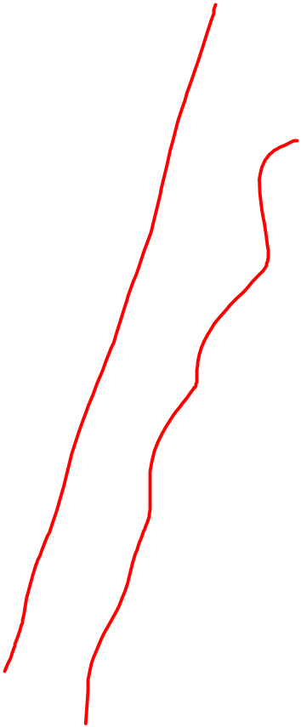
Түвшний хайлтын жишээ
2
FIFO дараалал
2
3
3
8
8
1
1
4
4
5
5
9
9
10
6
6
7
7
11
Дараалал хоосон. Хайлт төгслөө.

Slide 73
Түвшний хайлтын шинж
Эхний оройгоос хүрч болох бүх оройгоор (эхний оройг оролцуулаад) зочилдог.

Slide 74

Хугацаа
Зочилсон орой бүрдараалалд яг нэг удаа орно (мөн тэндээс устгагдана) .
Дарааллаас оройг устгахдаа, бид хөрш оройнуудыг нь шалгана.
  O(n) холболтын матриц ашиглахад
  O(оройн зэрэг) холболтын жагсаалт ашиглахад
Нийт хугацаа
  O(mn), үүнд m –хайлт хийж байгаа бүрдүүлбэр дэх оройн тоо (холболтын матриц)

Slide 75
Хугацаа
  O(n + бүрдүүлбэрийн оройн зэргийн нийлбэр) (холболтын жагсаалт)
= O(n + бүрдүүлбэрийн ирмэгийн тоо)

Slide 76
Орой v –с орой u хүрэх зам
Түвшний хайлтыг v оройгоос эхэлнэ
Орой u –р зочилсон, эсхүл Q хоосорсон тохиолдолд зогсоно (Алин ч эхэлж тохиолдож болно).
Хугацаа
  O(n²) холболтын матриц ашиглахад
  O(n+e) холболтын жагсаалт ашиглахад (e –ирмэгийн тоо)

Slide 77
Граф холбогдсон уу?
Графын дурын оройгоос Түвшний хайлтыг эхэлнэ.
Бүх n оройгоор зочилсон бол граф холбогдсон.
Хугацаа
  O(n²) холболтын матриц ашиглахад
  O(n+e) холболтын жагсаалт ашиглахад (e –ирмэгийн тоо)

Slide 78
Холбогдсон бүрдүүлбэр
Графын дурын зочлоогүй оройгоос Түвшнгий хайлт эхэлнэ.
Шинээр айлчилсан оройнууд (тэдний хоорондох ирмэгүүдийг нэмээд) бүрдүүлбэрийг тодорхойлно.
Бүх оройгоор зочилтол давтана.

Slide 79
Холбогдсон бүрдүүлбэрүүд
2
3
8
1
4
5
9
10
6
7
11

Slide 80
Хугацаа
  O(n²) холболтын матриц ашиглахад
  O(n+e) холболтын жагсаалт ашиглахад (e –ирмэгийн тоо)

Slide 81
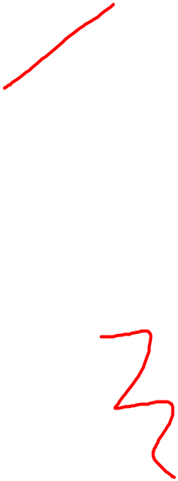
Бүрхэгч мод
2
2
3
3
8
8
1
1
4
4
5
5
9
9
6
6
7
7
1 –р оройгоос Түвшний хайлт хийнэ.
Түвшний бүрхэгч мод.
Notes:
Keep track of edges used to rreach new vertices. These edges form a spanning tree if the graph is connected.

Slide 82
Бүрхэгч мод
Графын дурын оройгоос Түвшний хайлт хийж эхэлнэ.
Хэрвээ граф холбогдсон бол, n-1 ирмэгийг зочлоогүй оройнууд бүрхэгч модыг тодорхойлоход ашиглана (түвшний хайлтын бүрхэгч мод).
Хугацаа
  O(n²) холболтын матриц ашиглахад
  O(n+e) холболтын жагсаалт ашиглахад (e –ирмэгийн тоо)

Slide 83
Гүний хайлт
(Depth-First Search)
depthFirstSearch(v)
{
Орой v –г зочилсон болгох.
for (v -тэй хөрш зочлоогүй орой u
-н хувьд)
depthFirstSearch(u);
}
Notes:
Note that vertices adjacent from v are examined one at a time. As soon as an unreached adjacent vertex u is found, a depthFirstSearch(u) is done. Remaining vertices adjacent from v are examined after depthFirstSearch(u) completes.

Slide 84
Гүний хайлтын жишээ
2
2
3
8
1
1
4
5
9
10
6
7
11
Хайж эхлэх орой - 1.
Орой 1 –г тэмдэглээд 2 эсхүл 4 –с гүний хайлт эхлүүлнэ.
Орой 2 –г сонгосон гэж үзье.

Slide 85
Гүний хайлтын жишээ
2
2
2
3
8
1
1
4
5
5
9
10
6
7
11
Орой 2 –г тэмдэглээд 3, 5, эсхүл 6 -с гүний хайлт эхлүүлнэ
Орой 5 –г сонгосон гэж үзье.

Slide 86
Гүний хайлтын жишээ
2
2
2
3
8
1
1
4
5
5
5
9
9
10
6
7
11
Орой 5 –г тэмдэглэж 3, 7, эсхүл 9 -с гүний хайлт эхлүүлнэ
Орой 9 –г сонгосон гэж үзье.

Slide 87
Гүний хайлтын жишээ
2
2
2
3
8
8
1
1
4
5
5
5
9
9
9
10
6
7
11
Орой 9 –г тэмдэглээд 6 эсхүл 8 -с гүний хайлт эхлүүлнэ
Орой 8 –г сонгосон гэж үзье.

Slide 88
Гүний хайлтын жишээ
2
2
2
3
8
8
8
1
1
4
5
5
5
9
9
9
10
6
6
7
11
Орой 8 –г тэмдэглээд орой 9 рүү буцна.
Орой 9 -с dfs(6).

Slide 89
Гүний хайлтын жишээ
2
2
2
3
8
8
8
1
1
4
4
5
5
5
9
9
9
10
6
6
6
7
11
Орой 6 –г тэмдэглээд 4 эсхүл 7 -с гүний хайлт эхлүүлнэ
Орой 4 –г сонгосон гэж үзье.

Slide 90
Гүний хайлтын жишээ
2
2
2
3
8
8
8
1
1
4
4
4
5
5
5
9
9
9
10
6
6
6
7
7
11
Орой 4 –г тэмтэглээд орой 6 -рүү буцна
Орой 6 -с dfs(7).

Slide 91
Гүний хайлтын жишээ
2
2
2
3
8
8
8
1
1
4
4
4
5
5
5
9
9
9
10
6
6
6
7
7
7
11
Орой 7 –г тэмдэглээд орой 6 -рүү буцна
9 рүү буцна

Slide 92
Гүний хайлтын жишээ
2
2
2
3
8
8
8
1
1
4
4
4
5
5
5
9
9
9
10
6
6
6
7
7
7
11
5 -рүү буцна

Slide 93
Гүний хайлтын жишээ
2
2
2
3
3
8
8
8
1
1
4
4
4
5
5
5
9
9
9
10
6
6
6
7
7
7
11
dfs(3).

Slide 94
Гүний хайлтын жишээ
2
2
2
3
3
3
8
8
8
1
1
4
4
4
5
5
5
9
9
9
10
6
6
6
7
7
7
11
Орой 3 –г тэмдэглээд орой 5 -рүү буцна
2 -рүү буцна

Slide 95
Гүний хайлтын жишээ
2
2
2
3
3
3
8
8
8
1
1
4
4
4
5
5
5
9
9
9
10
6
6
6
7
7
7
11
1 -рүү буцна

Slide 96
Гүний хайлтын жишээ
2
2
2
3
3
3
8
8
8
1
1
4
4
4
5
5
5
9
9
9
10
6
6
6
7
7
7
11
Дуудсан функц руу буцна.

Slide 97
Гүний хайлтын шинж
Хугацааны хувьд BFS -тай адил.
Зам хайх, холбогдсон бүрдүүлбэр, бүрхэгч модны хувьд адилхан шинжтэй.
Граф холбогдсон бол тэмдэглээгүй оройнуудад хүрэх ирмэгүүд гүний хайлтын бүрхэгч модыг тодорхойлно.
Зарим бодлогод bfs, заримд нь dfs илүү тохирдог.

